Slide 1
ΟΔΗΓΟΣ ΠΛΗΚΤΡΟΛΟΓΗΣΗΣ

Slide 2
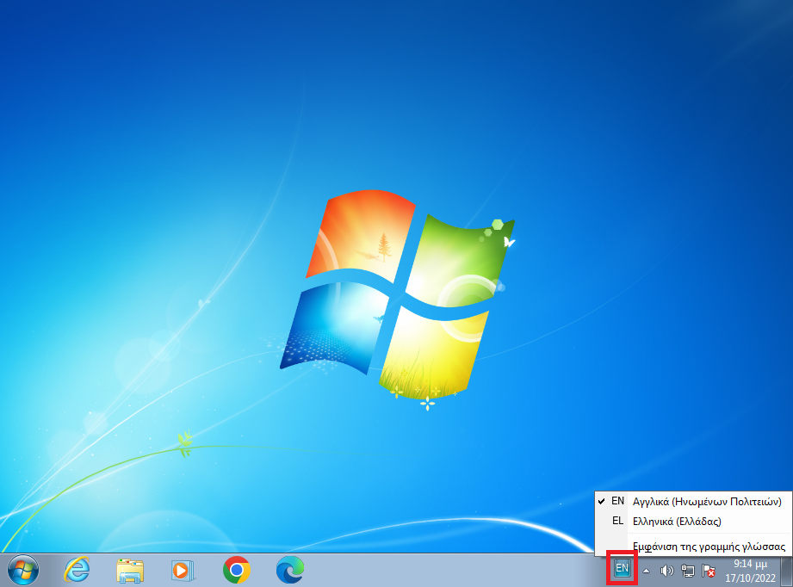
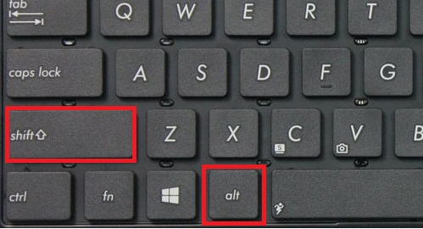
Αλλαγή γλώσσας
Alt + Shift
EN/EL στη γραμμή γλώσσας
Για την αλλαγή γλώσσας (Alt + Shift) κρατάμε πατημένο το Alt και πατάμε το Shift μαζί, και ύστερα τα αφήνουμε και τα δύο ταυτόχρονα

Slide 3
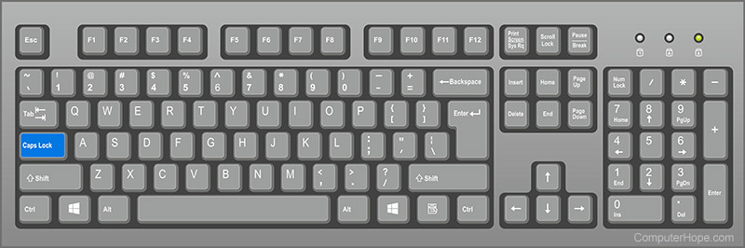
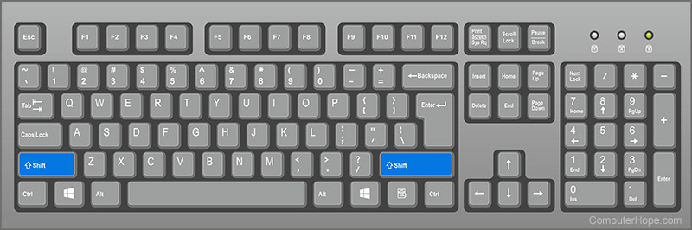
Κεφαλαία και μικρά γράμματα
Caps Lock:
αναμμένο φωτάκι = κεφαλαία
σβησμένο φωτάκι = μικρά
Shift + γράμμα:
αναμμένο φωτάκι = μικρά
σβησμένο φωτάκι = κεφαλαία

Slide 4
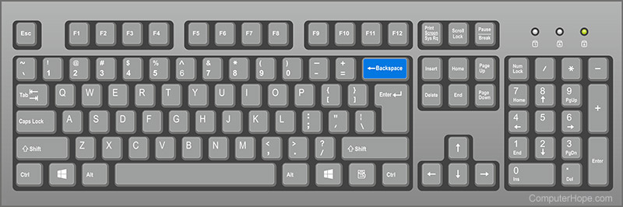
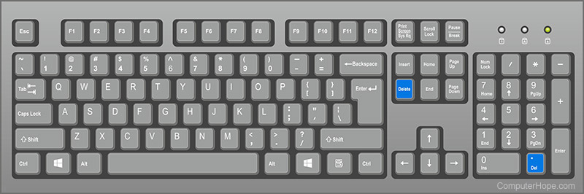
Διαγραφή χαρακτήρων
Backspace: διαγράφει αριστερά από το δρομέα
Delete: διαγράφει δεξιά από το δρομέα

Slide 5
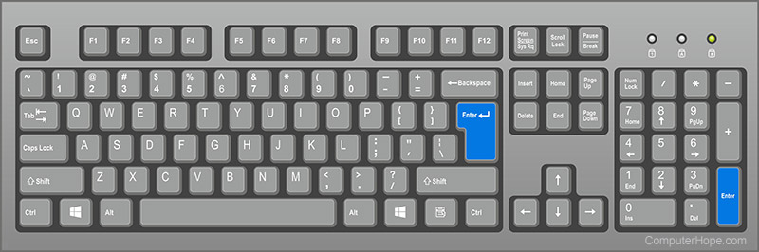
Αλλαγή παραγράφου
Enter

Slide 6
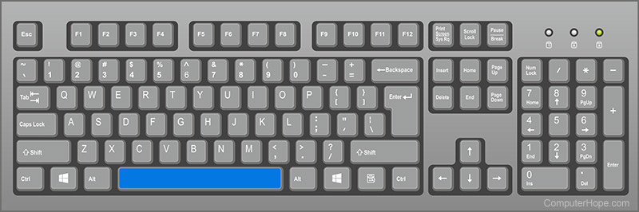
Κενός χαρακτήρας
Spacebar

Slide 7
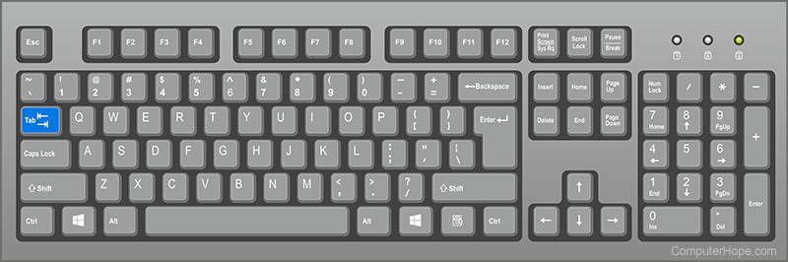
Κενό πρώτης γραμμής παραγράφου
Tab

Slide 8
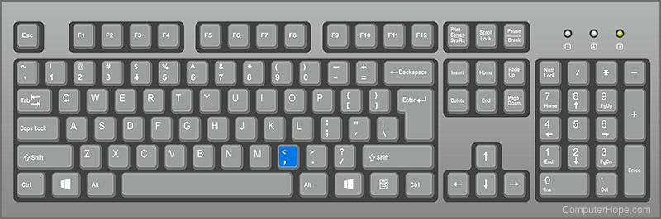
Κόμμα
Το πλήκτρο δεξιά από το γράμμα «M»

Slide 9
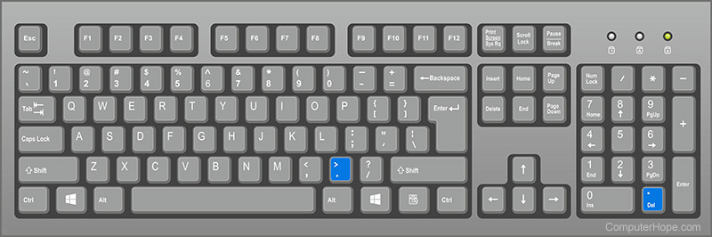
Τελεία
Το πλήκτρο δεξιά από το κόμμα

Slide 10
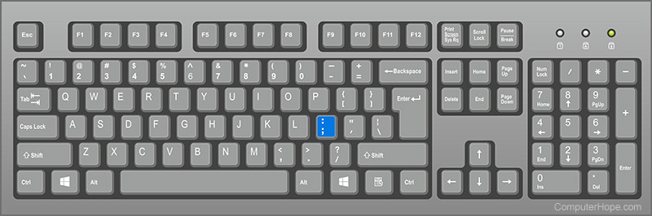
Τόνος
Το πλήκτρο δεξιά από το γράμμα «Λ» (Ελληνικά)

